Slide 2
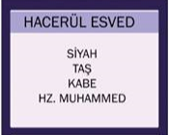

Slide 3
AÇIK DAVET VE İŞKENCE (613) (Nübüvvetin 4. senesi)

Slide 4
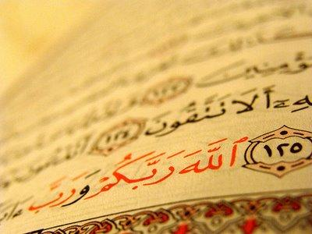
Artık müşriklerden yüz çevirme zamanı
فَاصْدَعْ بِمَا تُؤْمَرُ وَأَعْرِضْ عَنِ الْمُشْرِكِينَ ﴿٩4﴾
اِنَّا كَفَيْنَاكَ الْمُسْتَهْزِء۪ينَۙ ﴿٩٥﴾
Öyleyse artık, sana (açıklananı) emredileni açıkça ortaya koy ve Allah’tan başkasına tanrısal nitelikler yakıştıran o kimseleri kendi hallerine bırak. Allah’ın yanında başka bir tanrı daha edinen o alaycılara karşı biz senin yanındayız. Onlar ileride anlayacaklar! Hicr, 94-95-96.

Slide 5
Gizli tebliğ ve davet dönemi sona eriyor. Açık davet başlıyor.
İlk muhataplar kim?
وَأَنذِرْ عَشِيرَتَكَ الْأَقْرَبِينَ
Ve en yakınları(ndan başlayarak erişebildiğin herkesi) uyar.
(Şuara 214)

Slide 6
Efendimiz (s.a.v) akrabalarını evine topladı ve onları ayrı vakitlerde iki defa İslâm’a davet etti. Davete sadece bir kişiden cevap geldi…

Slide 7
Siz buna benzer bir durumda kalsaydınız ne hissederdiniz? Ne yapardınız?

Slide 8
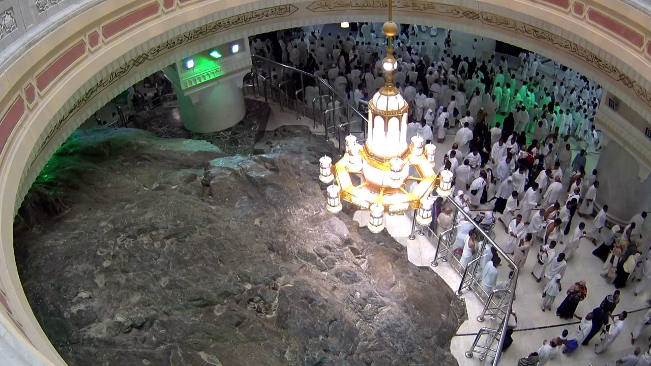
Safâ Tepesi’nde Kureyşlileri İslâm’a Dâvet
“–Ey Kureyş cemâati! Ben size, şu dağın eteğinde veya şu vâdide düşman atlıları var; hemen size saldıracak, mallarınızı gasbedecek desem, bana inanır mısınız?
Onlar da hiç düşünmeden:
“–Evet inanırız! Çünkü şimdiye kadar Sen’i hep doğru olarak bulduk. Sen’in yalan söylediğini hiç işitmedik!” dediler

Slide 9
Amcası Ebû Leheb:
“–Hay eli kuruyası! Bizi buraya bunun için mi çağırdın?”
Peygamber Efendimizin buradaki davetine itiraz kimden gelmiş olabilir?
تَبَّتْ يَدَا اَبِى لَهَبٍ وَتَبَّ مَا اَغْنَى عَنْهُ مَالُهُ وَمَا كَسَبَ سَيَصْلَى نَارًا ذَاتَ لَهَبٍ وَامْرَاَتُهُ حَمَّالَةَ الْحَطَبِ فِى جِيدِهَا حَبْلٌ مِنْ مَسَدٍ

Slide 10
Peygamber Efendimizin Tebliğinde kararlılığı
Mekkeliler’in uzlaşma gayretleri
Rasûlullh’a ve Kur’ân’a karşı yersiz ithamlar
Ve arkası gelmeyen zulüm ve işkenceler

Slide 11
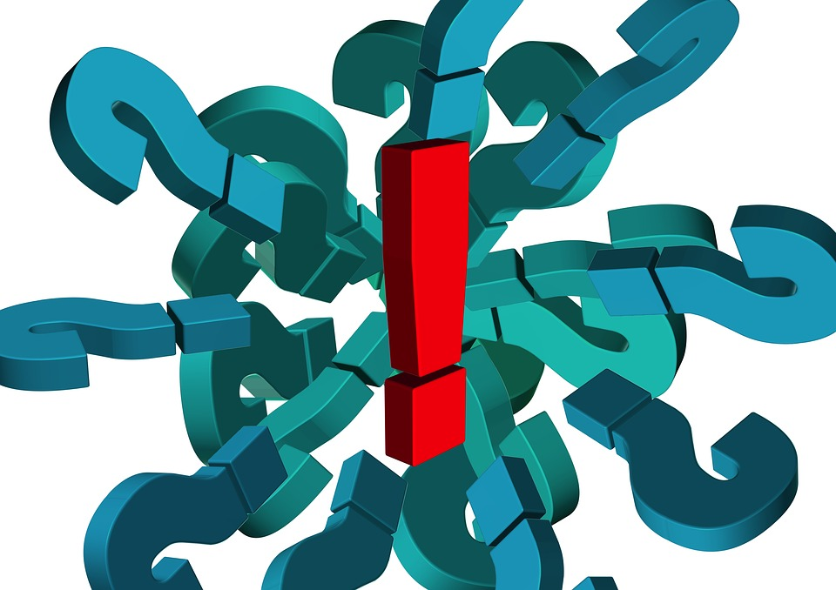
Mukaddesatı uğruna bedel ödemek ifadesinden ne anlıyorsunuz?

Slide 12
https://www.youtube.com/watch?v=w5PH3sA1bbs

Slide 13
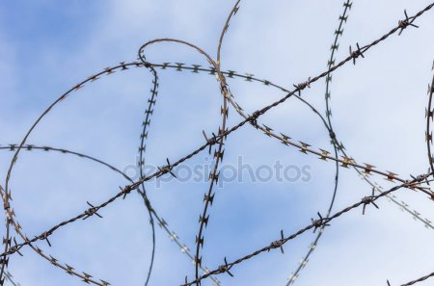
Peygamber Efendimize yaptıkları…
Habbab b. Eret’in çektikleri…
Bilal-i Habeşi’nin Ehad’leri…
Yasir Ailesi’nin başına gelenler…

Slide 14
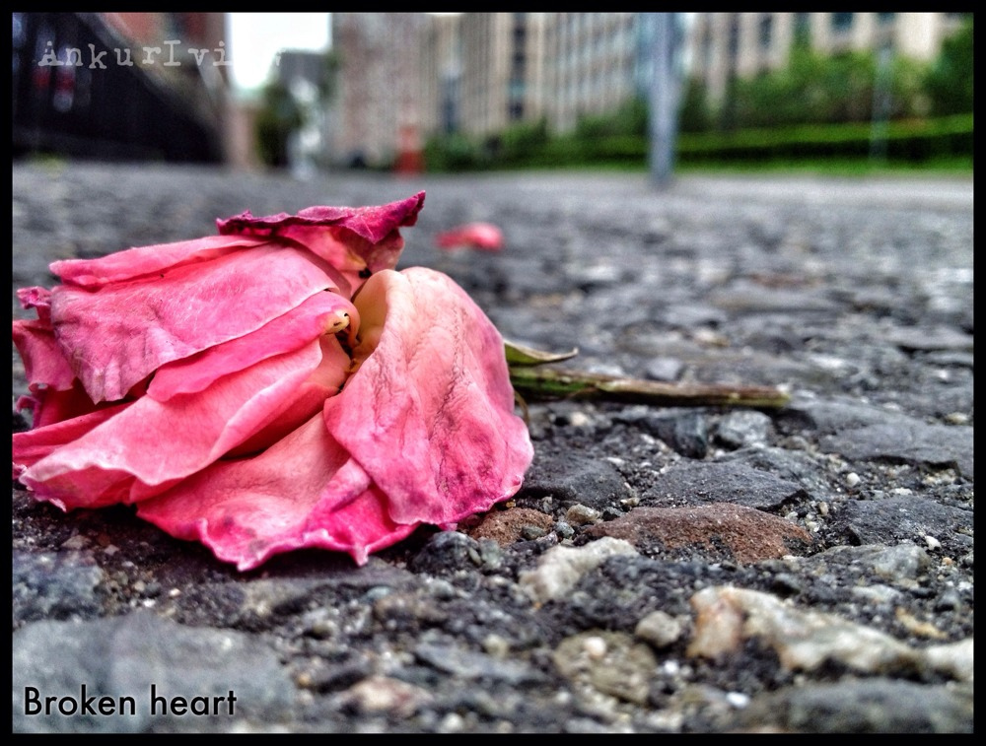
İslam'ın ilk şehidi Hz. Sümeyye
Allah ondan razı olsun.

Slide 15
Habbâb -radıyallâhu anh- der ki:
Birgün Allâh Rasûlü Kâbe’nin gölgesinde iken, yanına varıp kendi­sine müşriklerden gördüğümüz işkenceleri şikâyet tarzında anlattık.
O da bize şöyle buyurdu:
“Sizden evvelki nesiller arasında, yakalanıp bir çukura konan, sonra testere ile baştan aşağı ikiye bölünen, demir taraklarla etleri tırmıklanan ve yine de dîninden dön­meyen mü’minler olmuştur. Allâh’a and olsun ki, Allâh Teâlâ bu dîni tamamlayacak, hâ­kim kılacaktır. O derecede ki, bir kişi, Allâh’tan ve koyunlarına kurt saldırması endişesinden başka bir korku duymaksızın, San’a’dan Hadramevt’e gidip gelecektir. Ne var ki siz sabırsızlanıyorsunuz!..” (Buhârî, Menâkıbu’l-Ensâr, 29)

Slide 16
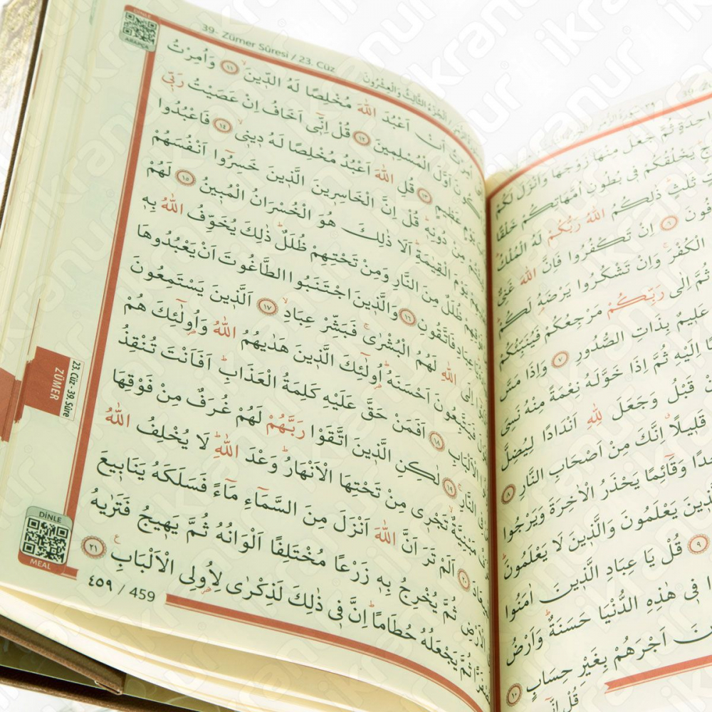
فَاصْبِرْ كَمَا صَبَرَ اُولُوا الْعَزْمِ مِنَ الرُّسُلِ وَلاَ تَسْتَعْجِلْ لَهُمْ كَاَنَّهُمْ يَوْمَ يَرَوْنَ مَا يُوعَدُونَ لَمْ يَلْبَثُوا اِلاَّ سَاعَةً مِنْ نَهَارٍ
“(Ey Rasûlüm!) Azim sâhibi peygamberlerin sabrettikleri gibi Sen de sabret! Onlar için (azap husûsunda) acele etme. Onlar kendilerine va’dedilen azâbı gördükleri gün, dünyâda sâdece gündüzün bir saati kadar kaldıklarını sanırlar…” (el-Ahkâf, 35)

Slide 17
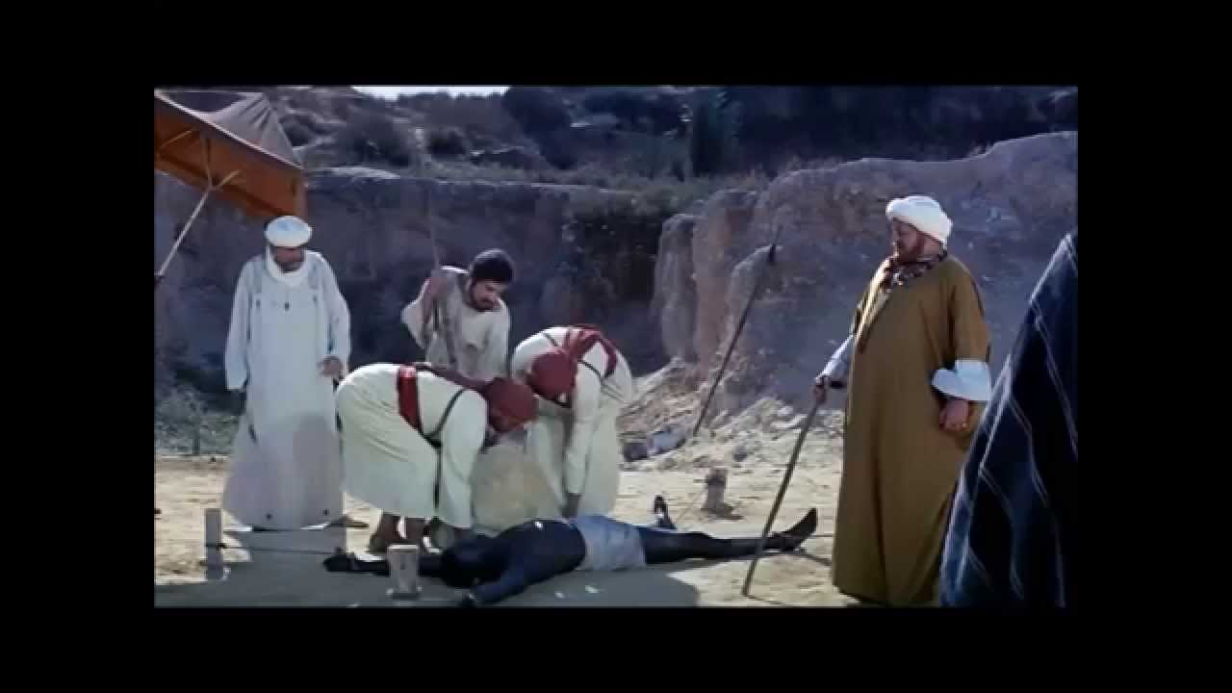
İlk Müslümanlar neden baskı ve işkence gördüler?
Allah’tan başka ilah kabul etmedikleri
Kula kul olmadıkları
Köleliği ve haksızlığa karşı çıktıkları
Mekke’deki adaletsiz düzene karşı durdukları için
Baskı ve işkencelere maruz kaldılar

Slide 18
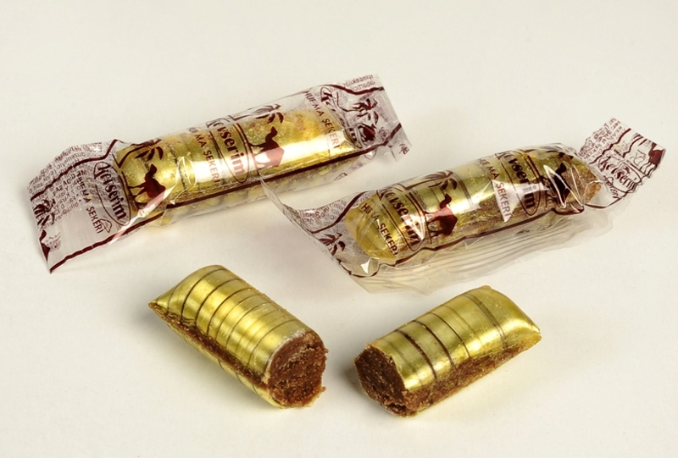
Şekerli sorular ☺☺

Slide 19
Soru 1
İslâm’ın İlk şehid ailesi ve bu ailenin kadını kimdir?

Slide 20
Cevap 1
Yasir Ailesi ve Hz. Sümeyye

Slide 21
Soru 2
Peygamber Efendimiz İslâm’ı akrabalarına anlattığında O’nu ilk destekleyen kim olmuştur?

Slide 22
Cevap 2
Hz. Ali (r.a.)

Slide 23
Kutlu yolculuk devam edecek…

